Slide 1
Diseño de Bases de Datos
Curso 2015
Prof. Luciano Marrero
Pablo Thomas
Rodolfo Bertone

Slide 2
La cátedra
Clases
Teóricas
Explicaciones de Prácticas (donde se presentan ejemplos)
Prácticas
Se utilizará la plataforma WebInfo
Para aprobar la cursada
Un Parcial
Dos recuperatorios

Slide 3
Propuesta de exámenes teóricos - Cursada 2015
Podrán acceder a los exámenes escalonados todos los alumnos que se encuentren inscriptos en la asignatura.
Se realizarán tres exámenes teóricos.
La aprobación de cada examen es con nota 4 o superior
Los exámenes NO tendrán recuperatorio.
Para aprobar la parte teórica se deberán aprobar los tres exámenes.
Se deberá aprobar la cursada durante el semestre en que rinde los exámenes teóricos.
Deberá anotarse para pasar el final de la asignatura como máximo para la fecha de agosto de 2016.

Slide 4
Calendario
Semana | Teoría | Práctica
17/08 | Base de datos. Modelado. Modelo conceptual | Sin Actividad
24/08 | Modelo Conceptual | Modelo Conceptual
31/08 | Modelo lógico | Modelo Conceptual
07/09 | Modelo físico | Modelo Conceptual
14/09 | Ejemplificación | Modelo Lógico
21/09 | Lenguaje de Consultas. Algebra Relacional (AR) | Modelo físico
28/09 | AR | AR
05/10 | SQL | AR
12/10 | SQL | SQL
19/10 | Seguridad e Integridad Transacciones | SQL
26/10 | Transacciones concurrentes | SQL
02/11 | Examen de Modelado | Consulta
09/11 |  | Primer Parcial
16/11 | Examen de Lenguajes | Consulta
23/11 |  | Muestra de examen, consulta
30/11 |  | Recuperatorio
07/12 | Examen de Transacciones | Muestra de examen, consulta
14/12 |  | Recuperatorio

Slide 5
La Materia
Contenidos básicos
Modelado de Datos
SQL
Seguridad e Integridad de datos

Slide 6
Bibliografia
Introducción a las Bases de Datos. Conceptos Básicos (Bertone, Thomas)
Fundamentos de Bases de Datos (Korth Silvershatz)
Introducción a los sistemas de Bases de Datos. Date. Addison Wesley.
Diseño Conceptual de Bases de Datos: un enfoque entidad interrelaciones. Batini, Navatte, Cieri. Addison Wesley.
Fundamento de sistemas de Bases de Datos. Elmasri, Navate. Addison Wesley..

Slide 7
Diseño de Bases de Datos
Clase 1

Slide 8
Agenda
Conceptos básicos de BD
Modelado
Definiciones
Características
Introducción
Entidad Relación

Slide 9
Conceptos básicos
Qué es una Base de Datos?
Es una colección de datos relacionados.
Colección de archivos diseñados para servir a múltiples aplicaciones
Un dato representa hechos conocidos que pueden registrarse y que tienen un resultado implícito.

Slide 10
Conceptos básicos
Propiedades implícitas de una BD:
Una BD representa algunos aspectos del mundo real, a veces denominado Universo de Discurso.
Una BD es una colección coherente de datos con significados inherentes. Un conjunto aleatorio de datos no puede considerarse una BD. O sea los datos deben tener cierta lógica.
Una BD se diseña, construye y completa de datos para un propósito específico. Está destinada a un grupo de usuarios concretos y tiene algunas aplicaciones preconcebidas en las cuales están interesados los usuarios
Una BD está sustentada físicamente en archivos en dispositivos de almacenamiento persistente de datos

Slide 11
Conceptos Básicos (resumiendo)
La definición de una BD consiste en especificar los tipos de datos, las estructuras y restricciones de los mismos.
La construcción de la BD es el proceso de almacenar datos concretos en algún dispositivo de almacenamiento bajo la gestión del DBMS.
La manipulación de BD incluye funciones tales como consultar la BD para recuperar datos específicos, actualizar los datos existentes, reflejar cambios producidos, etc

Slide 12
Conceptos Básicos
Que es un DBMS o SGBD?
Las siglas → Data Base Management System o Sistema Gerenciador de Bases de Datos
Es una colección de programas que permiten a los usuarios crear y mantener la BD
Es un sistema de software de propósito general que facilita los procesos de definición, construcción y manipulación de BD

Slide 13
Conceptos Básicos
Objetivos de un DBMS:
Evitar redundancia e inconsistencia de datos
Permitir acceso a los datos en todo momento
Evitar anomalías en el acceso concurrente
Restricción a accesos no autorizados → seguridad.
Suministro de almacenamiento persistente de datos (aún ante fallos)
Backups.
Integridad en los datos
Notes:
Ej: evitar repetición de datos, sistema bancario Caja de Ahorro y cta corriente, tener datos del cliente en ambos, necesita más espacio y puede tener problemas de actualización. Pueden llevar a inconsistencia de los datos.
Deben permitir acceder a los datos en cualquier momento y ante cualquier cruce de consultas.
Hablar sobre las características del acceso concurrente
Seguridad: distintos niveles de seguridad del cliente.
Integridad relacionado con consistencia no debe ocurrir que el saldo sea menor que 0 de una cuenta corriente.

Slide 14
Conceptos Básicos
Componentes de un DBMS
DDL (data definition languaje): especifica el esquema de BD. Resultado: Diccionario de datos
DML (data manipulation languaje):
Recuperación de información
Agregar información
Quitar información
Modificar información

Slide 15
Conceptos Básicos
DML ➔ Características:
Procedimentales (SQL) → requieren que el usuario especifique qué datos se muestran y cómo obtener esos datos
No Procedimentales (QBE) → requieren que el usuario especifique qué datos se muestran y sin especificar cómo obtener esos datos

Slide 16
Conceptos Básicos
Actores involucrados con una BD
DBA o ADB
Administra el recurso, que es la BD. Autoriza accesos, coordina y vigila la utilización de recursos de hardware y software, responsable ante problemas de violación de seguridad o respuesta lenta del sistema.
Diseñador de BD
Definen la estructura de la BD de acuerdo al problema del mundo real que esté representando
Analistas de Sistemas
Determinan los requerimientos de los usuarios finales, generando la información necesaria para el diseñador.
Programadores
Implementan las especificaciones de los analistas utilizando la BD generada por el diseñador.
Usuarios (distintos tipos)

Slide 17
Conceptos Básicos
Notes:
Procesador de Consultas: optimiza las consultas y las traduce a un lenguaje de más bajo nivel
Precompilador de DML: convierte las instrucciones del programa de aplicación para que puedan ser procesadas por el Procesador de Consultas
Compilador de DDL: interpreta las instrucciones de DDL y los registra en un conjunto de tablas que contienen METADATOS
Gestor de Archivos: maneja las estructuras usadas para guardar la información
Archivo de Datos: datos propiamente dichos
Diccionario de Datos: metadatos acerca de la estructura de la BD

Slide 18
Conceptos Básicos
Propósitos mas relevantes
Aprender a definir una BD
Construcción del modelo de datos
Normalización
Aprender a manipular una BD
Lenguaje de trabajo clásico con BD
Estudio de seguridad e integridad de la información

Slide 19
Modelado
Abstracciones:
Visión: ve solo los datos de interes (muchas vistas para la misma BD) a través de prg de aplicación.
Conceptual: qué datos se almacenan en la BD y qué relaciones existen entre ellos
Físico: describe cómo se almacenan realmente los datos (archivos y hardware)
Vista 1
Vista 2
Vista n
Nivel conceptual
Nivel fisico
Notes:
El Obj. Ppal. De un DBMS es dar a los usuarios una VISION ABSTRACTA de los datos (ocultar los detalles de cómo se almacenan y mantienen los datos) en 3 niveles

Slide 20
Modelado
Colección de herramientas conceptuales para describir datos, relaciones entre ellos, semántica asociada a los datos y restricciones de consistencia

Slide 21
Modelado
Modelos
Basado en objetos (visión, conceptual). Estructura flexible, especifican restricciones explícitamente
Modelo de Entidad-Relación
Modelo Orientado a Objetos
Basado en registros (conceptual, físico). La BD se estructura en reg. de formato fijo. Se dispone de lenguaje asociado para expresar consultas
OO
relacional
jerárquico
red
Físico de datos

Slide 22
Modelado
Independencia de datos
Capacidad de modificar esquemas sin alterar otro nivel
Físico (modificar el esquema físico sin provocar que los programadores tengan que reescribir los prg de aplicación-> gralm. para mejorar el funcionamiento)
Lógico (modificar el esquema conceptual)
Notes:
Relacional: datos y relaciones entre tablas (a través de los datos, NO ptr)
cliente dirección ciudad nro cta
nro cta saldo
Red: datos en registros, relaciones entre ellos con punteros formando grafos dirigidos
Jerárquico: idem anterior formando árboles.

Slide 23
Modelado
Categorías de soft de procesamiento de datos:
Sin independencia de datos (SO, transferencia a un sector en particular)
Independencia física (leer un registro de un archivo, SO)
Independencia lógica parcial (leer siguiente registro de un archivo)
Independencia lógica y física (leer siguiente registro de un tipo particular, DBMS)
Independencia geográfica (BD distribuidas)

Slide 24
Modelado
Diseño de datos: tres etapas
Conceptual (representación abstracta)
Integración de vistas
Lógico (representación en una computadora)
Físico (determinar estructuras de almacenamiento físico)

Slide 25
Modelado
Un modelo de datos sirve para hacer más fácil al compresión de los datos de una organización
Se modela para
Obtener la perspectiva de cada actor asociado al problema
Obtener la naturaleza y necesidad de cada dato
Observar como cada actor utiliza cada dato

Slide 26
Modelado
Abstracciones
Proceso que permite seleccionar algunas características de un conjunto de objetos del mundo real, dejando de lado rasgos que no son de interés
Tres abstracciones:
Clasificación
Agregación
Generalización

Slide 27
Modelado
Abstracción de Clasificación
Define una clase
Características comunes que tiene los objetos que la componen

Slide 28
Modelado
Abstracción de agregación
Define una nueva clase a partir de otras clases que representan sus partes componentes

Slide 29
Modelado
Abstracción de Generalización
Define una relación de subconjunto entre los elementos de dos o mas clases

Slide 30
Modelado
Propiedades de las abstracciones
Agregación
Cardinalidad
Generalización
Cobertura

Slide 31
Modelo ER
Características del Modelo ER
Estándart internacional desde 1988
Se basa en la concepción del mundo real como un conjunto de objetos llamadas entidades y las relaciones que existen entre ellas
Propuesto por Chen en 1976
Ampliado por Codd en 1979
Permite modelar el nivel conceptual y lógico de una BD

Slide 32
Modelo Conceptual ER
Objetivos
Representar la información de un problema en un alto nivel de abstracción
Captar la necesidad de un cliente respecto del problema que enfrenta
Mejora la interacción cliente / desarrollador disminuyendo la brecha entre la realidad del problema y el sistema a desarrollar

Slide 33
Modelo Conceptual ER
Características
Expresividad: disponer de todos los medios necesarios para describir un problema
Formalidad: cada elemento representado sea preciso y bien definido, con una sola interpretación posible
Minimalidad: cada elemento tiene una única representación posible
Simplicidad: el modelo debe ser fácil de entender por el cliente y por el desarrollador

Slide 34
Modelo Conceptual ER → Componentes
Entidades
Relaciones
Atributos

Slide 35
Modelo Conceptual ER
Entidades
Representa un elemento u objeto del mundo real con identidad
Se diferencia de cualquier otro objeto o cosa
Conjunto de entidades
Ejemplos
Representación que, a partir de las características própias de cada entidad con propiedades comunes, se resume en un núcleo

Slide 36
Modelo Conceptual ER
Relaciones
Representan agregaciones entre dos (binaria) o mas entidades
Conjunto de Relaciones
Es una representación que , a partir de las características propias de cada relación existente entre dos entidades, las resume en un núcleo
Ej: el alumno Perez cursa la materia Matemática I

Slide 37
Modelo Conceptual ER
Ejemplos

Slide 38
Modelo Conceptual ER
Cardinalidad de la relación
Cardinalidad Máxima
Cardinalidad Mínima
Define el grado de relación existente en una agregación
Tipos de relación
Binaria
Ternaria
N-aria
Recursiva

Slide 39
Modelo Conceptual ER
Ejemplos

Slide 40
Modelo Conceptual ER
Otros ejemplos

Slide 41
Modelo Conceptual ER
Atributos
Representa una propiedad básica de una entidad o relación
Equivale a un campo de un registro
Cardinalidad
Monovalente/polivalente
Obligatorio/opcional (nulo)

Slide 42
Modelo Conceptual ER
Ejemplos

Slide 43
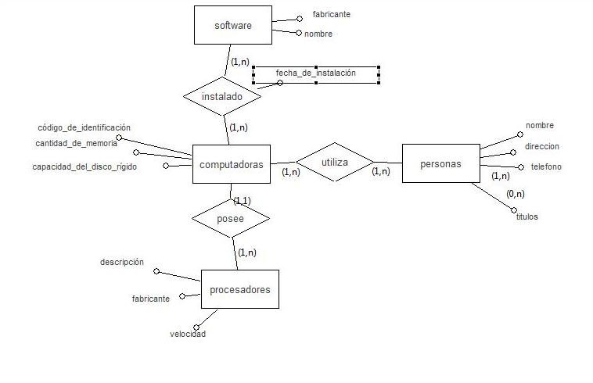
Modelo Conceptual ER

Slide 44
Modelo Conceptual ER
Componentes adicionales de modelado
Atributos compuestos
Jerarquías/subconjuntos
Identificadores

Slide 45
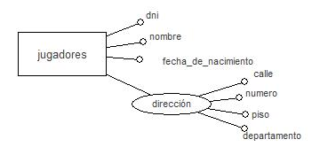
Modelo Conceptual ER
Atributos compuestos
Representan un atributo generado a partir de una combinación de atributos simples
Puede ser polivalente y no obligatorio
Sus atributos simples pueden ser polivalentes y no obligatorios también.

Slide 46
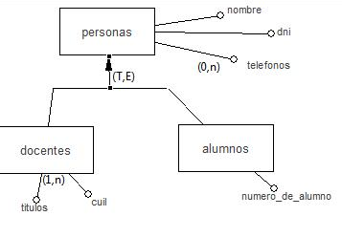
Modelo Conceptual ER
Jerarquías
Permite extraer propiedades comúnes de varias entidades (o relaciones) y generar una superentidad que las contenga
Cobertura:
Total o parcial
Superpuesta o exclusiva

Slide 47
Modelo Conceptual ER
Identificadores
Es un atributo o conjunto de atributos que permite reconocer una entidad de manera unívoca dentro del conjunto de entidades
Pueden ser
Internos o externos
simples o compuestos

Slide 48
Modelo Conceptual ER

Slide 49
Modelo Conceptual ER
Ejemplo integrador Creación de una BD para una empresa. Manipulamos empleados, departamentos y proyectos
La empresa está organizada en departamentos. Cada departamento tiene un nombre único, un número único y un cierto empleado que lo dirige (debe indicarse la fecha desde cuando es director). Un departamento puede estar en varios lugares
Cada departamento controla un cierto número de proyectos, cada uno de los cuales tiene un nombre y número único y se lleva a cabo en un único lugar.
Para cada empleado se conoce el nombre, sexo, dirección, salario fecha de nacimiento, número de dni (irrepetible). Todo empleado está asignado a un departamento, pero puede trabajar en varios proyectos. Interesa conocer el número de horas semanales que cada empleado le dedica a cada proyecto. Es importante conocer el jefe de cada empleado.
Se administra, además, datos familiares de cada empleado, De cada familiar se guardará el nombre, el sexo, la fecha de nacimiento y parentesco con el empleado.

